Slide 1


THỰC HÀNH
TIẾNG VIỆT

Slide 2
THỰC HÀNH
TIẾNG VIỆT

Slide 3
MỤC TIÊU BÀI HỌC
- Học sinh nhận diện được các lỗi dùng từ, lỗi trật tự từ trong câu và cách sửa lỗi
- Học sinh phân biệt được lỗi dùng từ, lỗi trật tự từ trong câu với một số biện pháp tu từ thường được dùng trong các văn bản văn học
- Học sinh biết cách tra từ điển để hiểu nghĩa của các từ, tránh được những lỗi sai khi dùng từ
- Học sinh biết được các bối cảnh giao tiếp để từ đó biết dùng từ hợp lí, đặt câu hợp lí

Slide 4

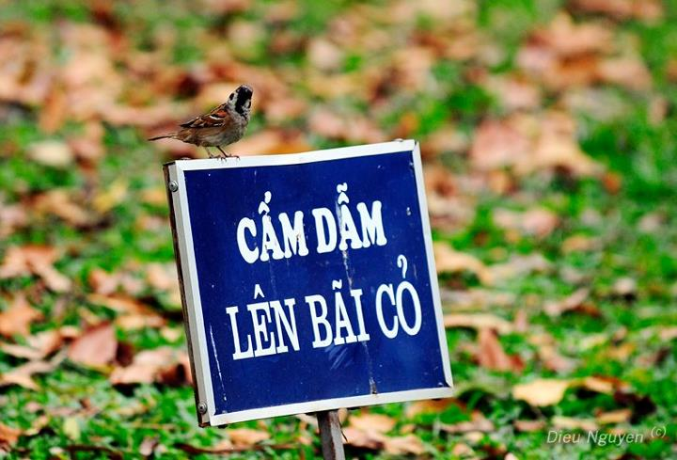
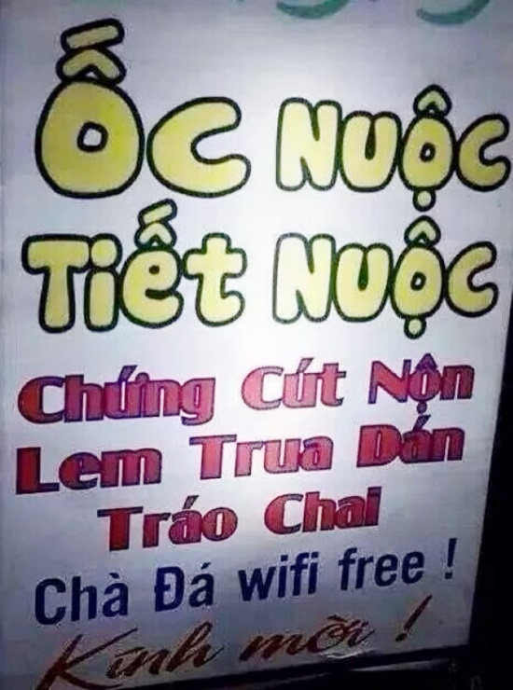
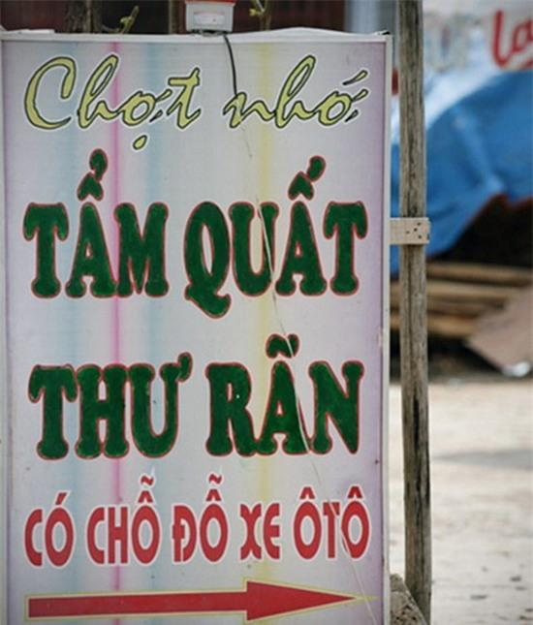
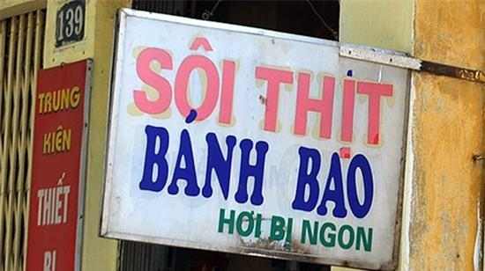

Slide 5
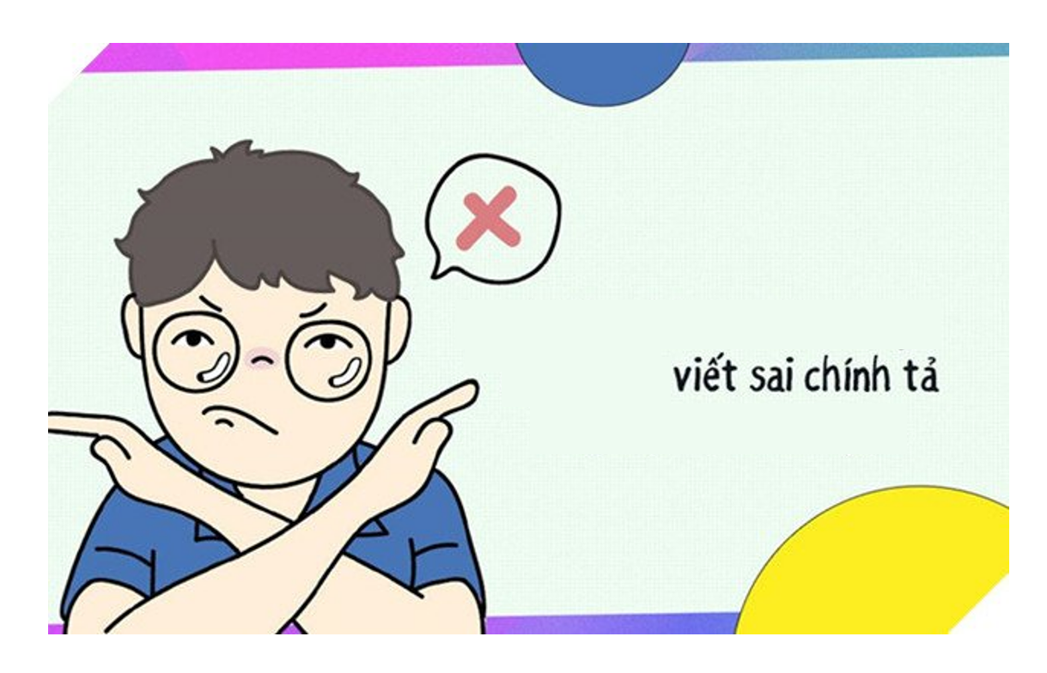

Slide 6
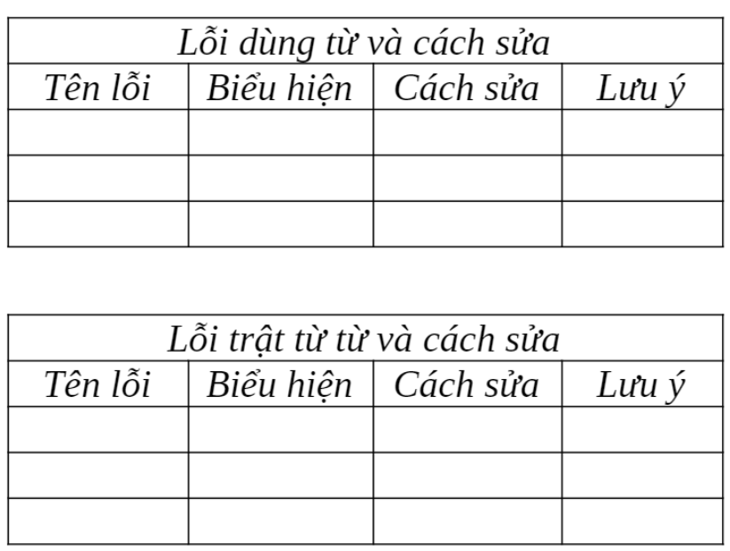
HÌNH THÀNH KIẾN THỨC
Hoàn thành bảng sau:

Slide 7
Lỗi dùng từ
Tên lỗi | Biểu hiện | Cách sửa | Lưu ý (nếu có)
Lặp từ | Một từ ngữ được dùng nhiều lần trong một câu, một đoạn | Bỏ từ ngữ bị lặp hoặc thay thế bằng từ đồng nghĩa | Cần phân biệt lỗi dùng từ với phép lặp trong liên kết câu và lặp tu từ (điệp ngữ
Dùng từ không đúng nghĩa | Người viết không hiểu đúng nghĩa từ ngữ mình dùng, nhất là các thành ngữ, từ HV, thuật ngữ khoa học | Cần thường xuyên sử dụng từ điển tiếng Việt, từ điển thuật ngữ chuyên ngành
Dùng từ không đúng phong cách, kiểu loại văn bản | Người viết chưa ý thức được những ràng buộc của ngữ cảnh hay đặc thù của kiểu loại văn bản | Cần quan tâm đến hoàn cảnh giao tiếp, nắm vững đặc điểm phong cách của kiểu, loại văn bản được sử dụng

Slide 8
Lỗi trật từ và cách sửa
Biểu hiện | Cách sửa | Lưu ý
Cụm từ hoặc các từ trong câu không sắp xếp theo trình tự đúng với quy tắc ngữ pháp | Cần nắm vững quy tắc ngữ pháp, hiểu được mục đích giao tiếp | Cần phân biệt với biện pháp tu từ đảo ngữ

Slide 9





TRÒ CHƠI HÁI TÁO
7
7
6
6
3
3
5
4
5
4
.
1
1
2
2

Slide 10

Hãy tìm lỗi dùng từ trong các câu sau và đưa ra cách sửa lỗi thích hợp:
a. Nhà thơ Cô-ba-y-a-si Ít-sa là một trong những nhà thơ tiêu biểu nhất của thơ hai-cư Nhật Bản.
– Lỗi lặp từ, thừa một từ “nhà thơ”.
=> Cô-ba-y-a-si Ít-sa là một trong những nhà thơ tiêu biểu nhất của thơ hai-cư Nhật Bản.

Slide 11
b. Đề tài, chủ đề, cảm hứng cũng như nội dung của các bài thơ hai-cư rất đa dạng, khác nhau.
– Lỗi lặp từ đồng nghĩa. Đề tài, chủ đề, cảm hứng đều là các thuật ngữ được bao chứa trong “nội dung”, trong khi đó “đa dạng” và “khác nhau” là hai từ đồng nghĩa.
=> Đề tài, chủ đề, cảm hứng của các bài thơ hai-cư rất đa dạng. Nội dung của các bài thơ hai-cư rất đa dạng.

Slide 12
c. Bài thơ “Thu hứng” là một trong những thi phẩm nổi tiếng của Đỗ Phủ.
– Lỗi lặp từ đồng nghĩa. Bài thơ và thi phẩm là hai từ đồng nghĩa với nhau, trong trường hợp này chỉ nên dùng một từ.
=> “Thu hứng” là một trong những bài thơ/ thi phẩm nổi tiếng của Đỗ Phủ.

Slide 13
d. Nhà thơ đã mượn trí tưởng tượng của mình để tái hiện bằng ngôn từ một khung cảnh thiên nhiên tràn đầy sức sống.
– Lỗi dùng từ không đúng nghĩa. Từ mượn ở đây là từ không phù hợp, vì mượn thường gắn liền với những gì vốn thuộc về người khác, trong khi đó “trí tưởng tượng” lại là thứ vốn thuộc về bản thân.
=> Nhà thơ đã dùng/ sử dụng trí tưởng tượng của mình để tái hiện bằng ngôn từ một khung cảnh thiên nhiên tràn đầy sức sống.

Slide 14
e. Được sinh ra trong một gia đình tri thức, từ nhỏ, nhà văn X đã là một cậu bé say mê đọc sách.
– Lỗi dùng từ không đúng nghĩa: tri thức có nghĩa là “hiểu biết, kiến thức”, trong khi đó, để chỉ một thành phần xã hội, ta phải dùng từ trí thức, tức những người có trình độ học vấn cao, làm việc trong những lĩnh vực liên quan đến tư tưởng và khoa học.
=> Được sinh ra trong một gia đình trí thức, từ nhỏ, nhà văn X đã là một cậu bé say mê đọc sách.

Slide 15
g. Bài thơ “Mùa xuân chín” của Hàn Mặc Tử kết lại bằng hình ảnh của nhân vật trữ tình – người phụ nữ nhọc nhằn gánh thóc trên bãi cát trắng.
– Lỗi dùng từ không đúng nghĩa. Cũng như câu trên, câu văn mắc lỗi dùng thuật ngữ chưa chính xác. Hình ảnh người phụ nữ gánh thóc kết lại bài Mùa xuân chín chỉ là đối tượng khơi dậy cảm xúc của nhân vật trữ tình vốn được khách thể hoá thành hình tượng “khách xa” trong khổ thơ này.
=> Bài thơ “Mùa xuân chín” của Hàn Mặc Tử kết lại bằng hình ảnh người phụ nữ nhọc nhằn gánh thóc trên bãi cát trắng.

Slide 16
h. Hình ảnh hoa triêu nhan vướng dây gàu khiến nhân vật trữ tình trong bài thơ của Chi-ô rất ư bất ngờ.
– Lỗi dùng từ không đúng phong cách khi đem ngôn ngữ nói có tính chất suồng sã, chưa chuẩn mực vào trong văn viết.
=> Hình ảnh hoa triêu nhan vướng dây gàu khiến nhân vật trữ tình trong bài thơ của Chi-ô rất bất ngờ.

Slide 17
Bài tập 2: Chia nhóm nhỏ và trả lời câu hỏi
Trường hợp nào dưới đây được xem là mắc lỗi về trật tự từ? Hãy đưa ra cách sửa lỗi cho trường hợp ấy
a. Một bộ phận độc giả đông đảo đã không cảm nhận được cái mới ngay trong thơ Hàn Mặc Tử.
b. Là thể thơ ngắn nhất thế giới, hai-cư được xem như một “đặc sản” của văn chương Nhật Bản.
c. Nói chung, người đọc thơ trữ tình cần quan tâm đến mạch sự kiện hơn là mạch cảm xúc của bài thơ.
d. Rất nhiều hình ảnh đời thường xuất hiện trong thơ hai-cư Nhật Bản.
e. Thơ Đường luật mặc dù chặt chẽ bố cục nhưng vẫn có những khoảng trống liên tưởng khơi gợi.
g. Điều làm thích thú người đọc ở bài thơ này là cách độc đáo gieo vần.
h. Trong bài thơ “Tiếng thu”, đóng vai trò quan trọng là các từ láy tượng thanh.
i. Nhà thơ cho phép thơ lãng mạn giải phóng cảm xúc của mình một cách rất phóng khoáng
Bài tập về nhà : bài số 3 và bài số 4

Slide 18
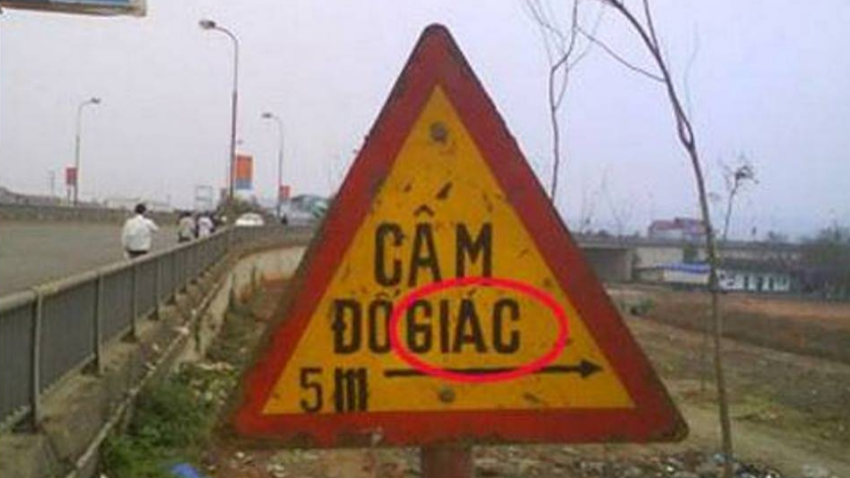
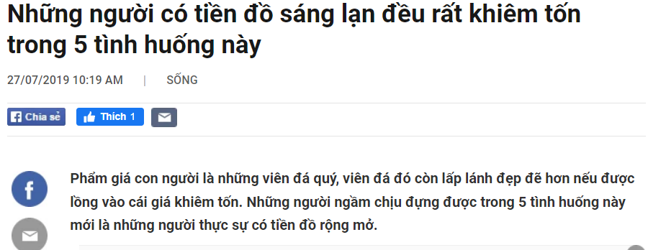
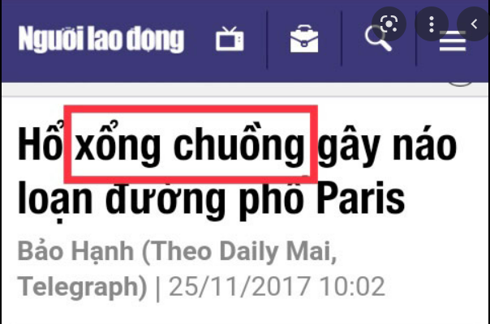
VẬN DỤNG THỰC HÀNH TRÊN LỚP
Nhận xét và sửa lỗi trong các tình huống dưới:
Sáng lạn-> xán lạn
Giác-> rác
Xổng chuồng-> sổng chuồng

Slide 19
Nhiệm vụ
+ Chuẩn bị một cuốn sổ tay, kẻ vào sổ khung
+ Tra từ điển và ghi lại nghĩa của một số từ mà chưa hiểu rõ
(Ngoài ra, trong quá trình đọc sách, giao tiếp nếu bắt gặp từ nào ấn tượng em hãy ghi tiếp vào bảng)
Lập bảng thống kê các từ mà em còn chưa rõ nghĩa
Ttt | Từ | Nghĩa
1
2
3
4
...

Slide 20
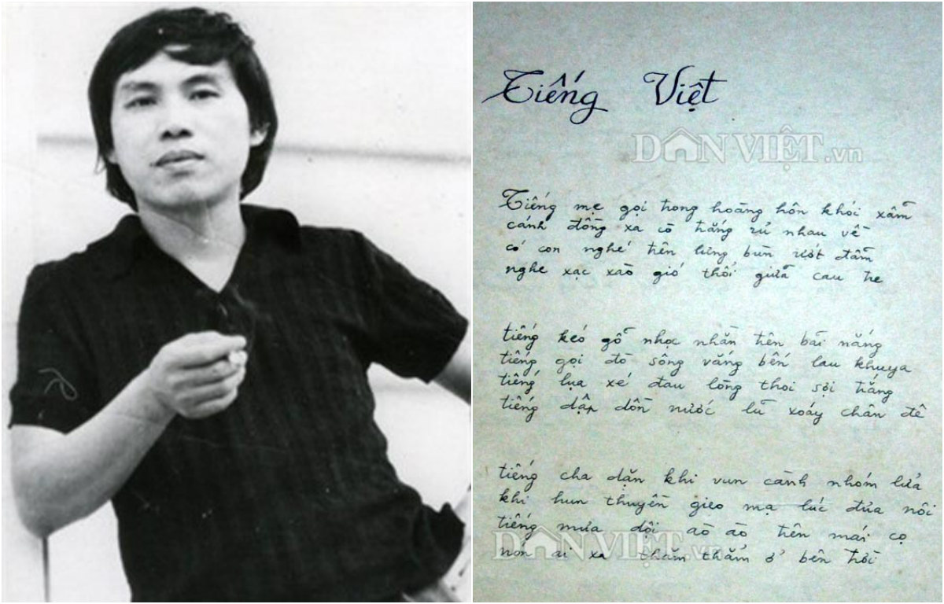
Bài thơ “Tiếng Việt” của Lưu Quang Vũ:

Slide 21
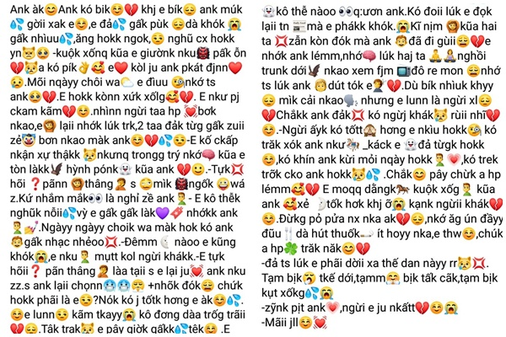
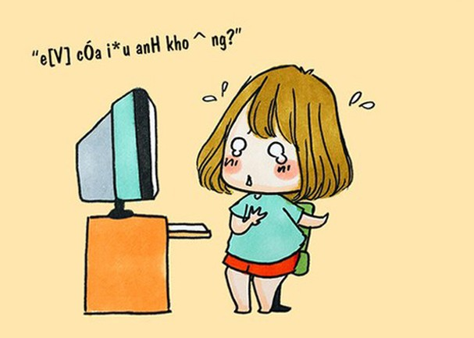
Một số thực trạng về ngôn ngữ “teen” hiện nay:

Slide 22
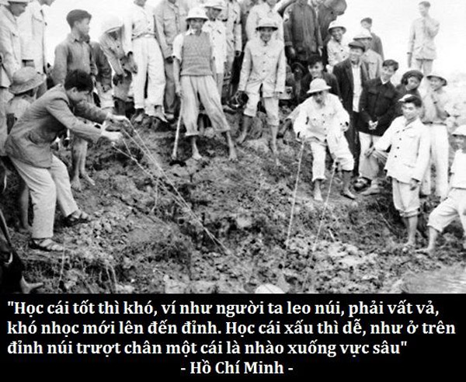
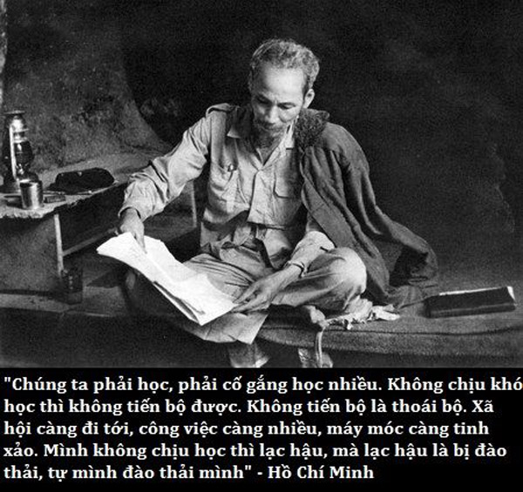
Vài câu nói của Bác:

